Slide 1


SEPARACIÓN DE FUENTES sonoras conocimiento experto vs datos charla invitada – clase de procesamiento del habla
Por leonardo pepino
leonardodpepino@gmail.com

Slide 2

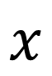
$$x$$
$$\hat{y}$$

Slide 3
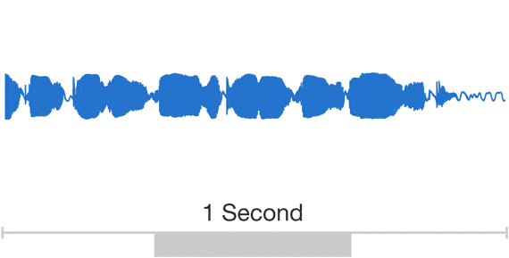
$$x$$
$$\hat{y}$$
Audio crudo

Slide 4
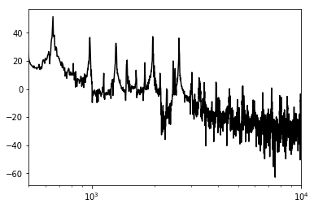
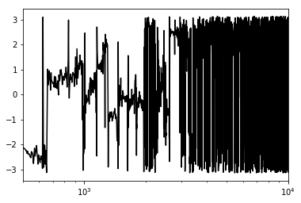
$$x$$
$$\hat{y}$$
Audio crudo
Espectro
Magnitud
Fase
Frecuencia
Frecuencia

Slide 5
$$x$$
$$\hat{y}$$
Audio crudo
Espectro
Magnitud
Fase
Frecuencia
Frecuencia

Slide 6
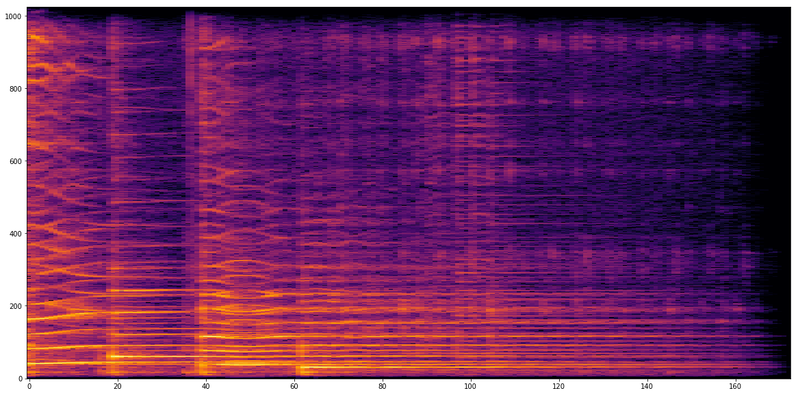
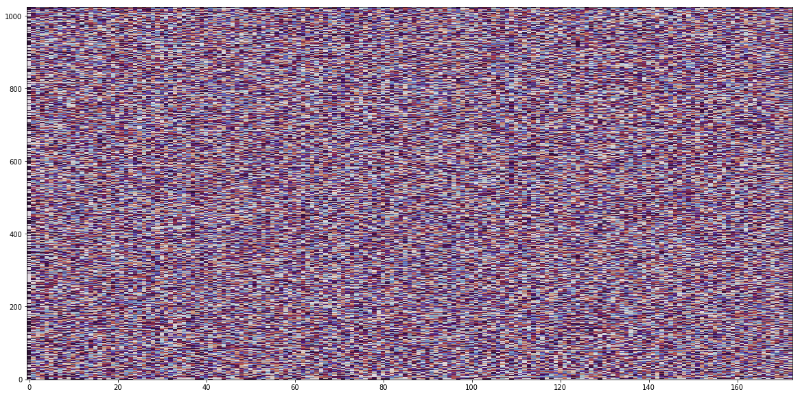
$$x$$
$$\hat{y}$$
Audio crudo
Espectro
Espectrogramas
Frecuencia
Frecuencia
Tiempo

Slide 7
$$x$$
$$\hat{y}$$
Audio crudo
Espectro
Espectrogramas
Frecuencia
Frecuencia
Tiempo

Slide 8
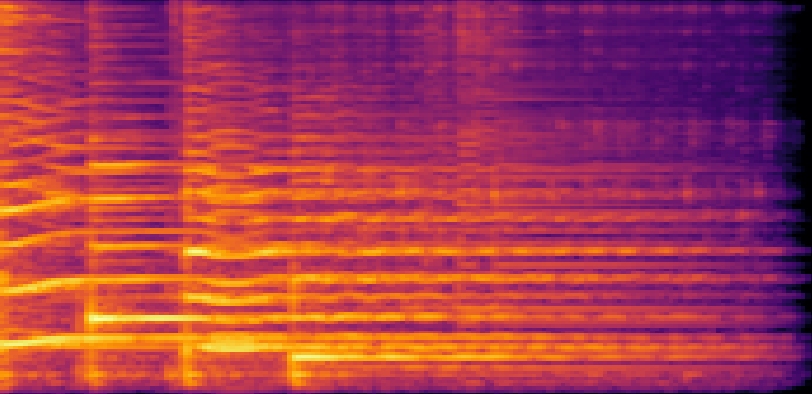
$$x$$
$$\hat{y}$$
Audio crudo
Espectro
Espectrogramas
Melspectrogramas
Frecuencia
en escala Mel
Tiempo

Slide 9
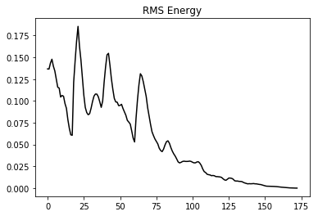
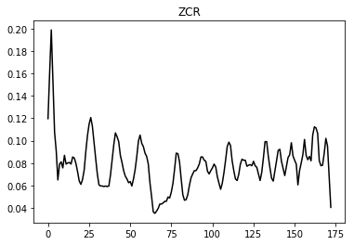
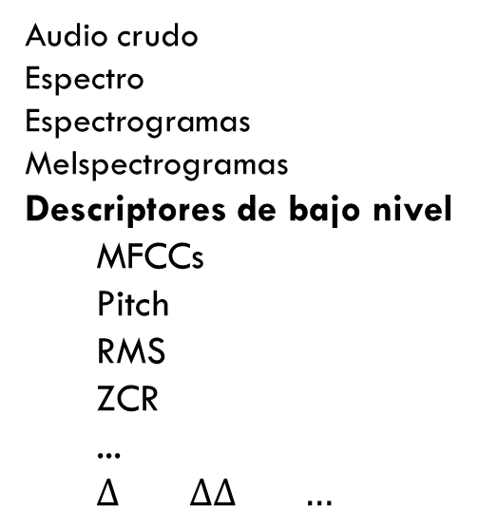
$$x$$
$$\hat{y}$$
Audio crudo
Espectro
Espectrogramas
Melspectrogramas
Descriptores de bajo nivel
MFCCs
Pitch
RMS
ZCR
...
$∆ ∆∆ …$

Slide 10
$$x$$
$$\hat{y}$$
Audio crudo
Espectro
Espectrogramas
Melspectrogramas
Descriptores de bajo nivel
Estadísticas globales
Media
Máximo / Mínimo
Mediana / Percentiles
Desvío estandar
Skewness / Kurtosis
Polinomios de Legendre ...

Slide 11
$$x$$
$$\hat{y}$$
Audio crudo
Espectro
Espectrogramas
Melspectrogramas
Descriptores de bajo nivel
Estadísticas globales
Información más específica
Menor dimensionalidad

Slide 12
$$x$$
$$\hat{y}$$
Audio crudo
Espectro
Espectrogramas
Melspectrogramas
Descriptores de bajo nivel
Estadísticas globales
Clase
Hablante
Emoción
Idioma
Presencia de habla (VAD)

Slide 13
$$x$$
$$\hat{y}$$
Audio crudo
Espectro
Espectrogramas
Melspectrogramas
Descriptores de bajo nivel
Estadísticas globales
Clase
Multi-label
Emoción primaria y secundaria
Notas musicales
Géneros musicales

Slide 14
$$x$$
$$\hat{y}$$
Audio crudo
Espectro
Espectrogramas
Melspectrogramas
Descriptores de bajo nivel
Estadísticas globales
Clase
Multi-label
Variables continuas
Valence, arousal, dominance
Señal de habla:
Libre de ruido
Libre de reverberación
Sintética (TTS)
Separada de otras voces
Transformada (Voice conversion)
Speech enhancement

Slide 15
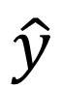
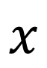
Separación de fuentes
$$x$$
$$\hat{y}$$

Slide 16
Separación de fuentes
Fuente deseada
+
Fuente deseada
Fuente no deseada

Slide 17
Separación de fuentes
+
Habla
Habla
Ruido

Slide 18
Separación de fuentes
Sólo puedo observar acá
+
Habla
Habla
Ruido
Speech denoising

Slide 19
Separación de fuentes
Sólo observo la mezcla
Hablante 1
Hablante 1
+
Hablante 2
Hablante 2
Hablante 3
Hablante 3
Hablante N
Hablante N
Multi-Speaker Source Separation

Slide 20
Separación de fuentes
Sólo observo la canción
Voz
Voz
+
Batería
Batería
Bajo
Bajo
Otros
Otros
Music Source Separation

Slide 21
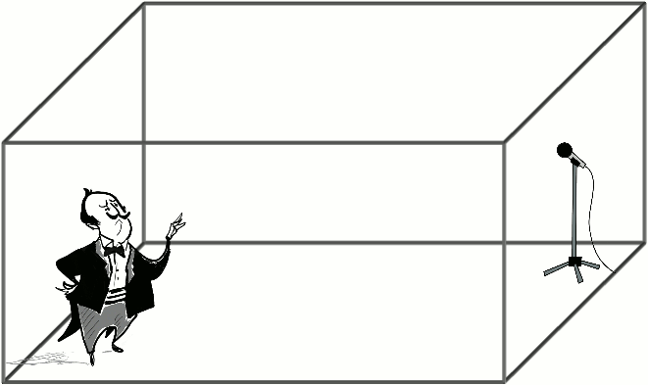
Separación de fuentes

Slide 22
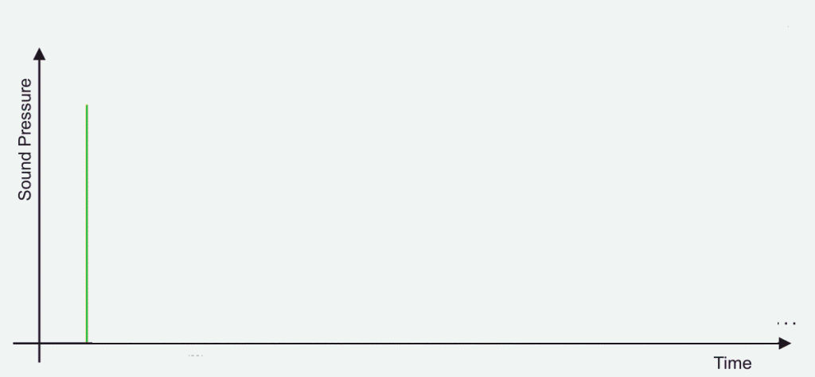
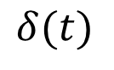
Separación de fuentes
Sonido directo
(anecoico)
$$δ(t)$$

Slide 23
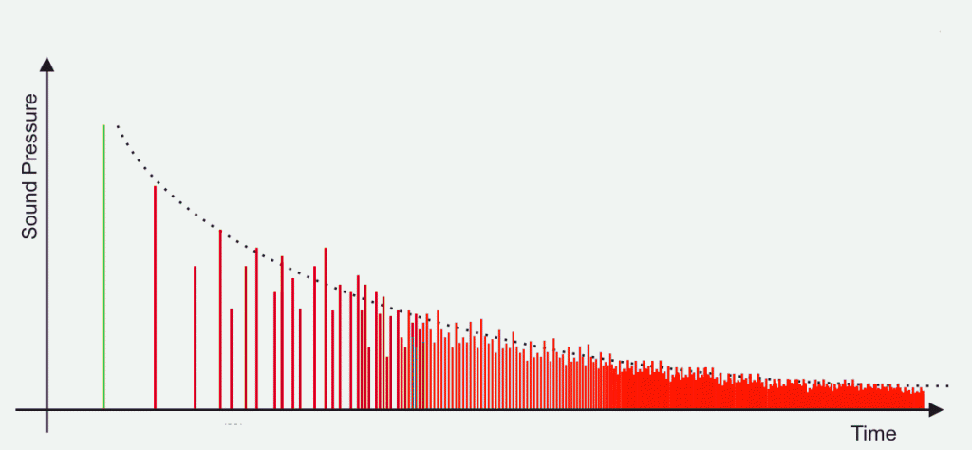

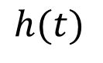
Separación de fuentes
Respuesta al Impulso
Sonido directo
(anecoico)
$$h(t)$$
Reflexiones

Slide 24
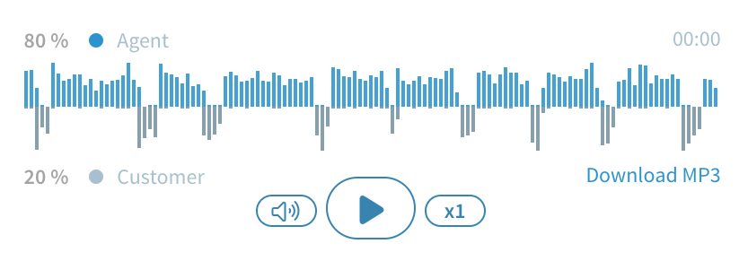
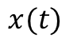
Separación de fuentes
$$x(t)$$

Slide 25
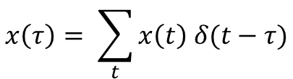
Separación de fuentes
$$x(t)$$
$$x\left(τ\right)= \sum_{t}{x\left(t\right) δ(t−τ)}$$

Slide 26
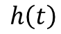
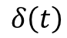
Separación de fuentes
$$x(t)$$
$$x\left(τ\right)= \sum_{t}{x\left(t\right) δ(t−τ)}$$
$$δ\left(t\right)$$
$$h\left(t\right)$$

Slide 27
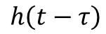
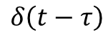
Separación de fuentes
$$x(t)$$
$$x\left(τ\right)= \sum_{t}{x\left(t\right) δ(t−τ)}$$
Sistema invariante en el tiempo
$$δ\left(t−τ\right)$$
$$h\left(t−τ\right)$$

Slide 28
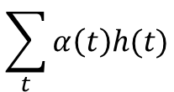
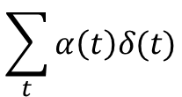
Separación de fuentes
$$x(t)$$
$$x\left(τ\right)= \sum_{t}{x\left(t\right) δ(t−τ)}$$
Sistema lineal
$$\sum_{t}{α\left(t\right)δ(t)}$$
$$\sum_{t}{α\left(t\right)h(t)}$$

Slide 29
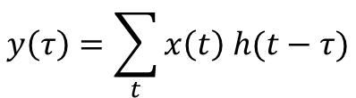
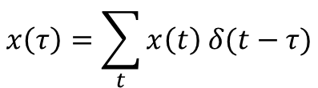
Separación de fuentes
$$x(t)$$
$$x\left(τ\right)= \sum_{t}{x\left(t\right) δ(t−τ)}$$
Sistema LTI
$$x\left(τ\right)=\sum_{t}{x\left(t\right) δ(t−τ)}$$
$$y\left(τ\right)=\sum_{t}{x\left(t\right) h(t−τ)}$$

Slide 30
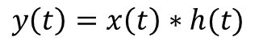
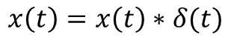
Separación de fuentes
$$x(t)$$
$$x\left(τ\right)= \sum_{t}{x\left(t\right) δ(t−τ)}$$
Convolución
Sistema LTI
Convolución
$$x\left(t\right)=x\left(t\right)∗δ(t)$$
$$y\left(t\right)=x\left(t\right)∗h(t)$$

Slide 31
Separación de fuentes
+

Slide 32
Separación de fuentes
Sólo puedo observar acá
*
Habla
anecoico
Habla
anecoico
Respuesta al impulso del recinto
Speech dereverberation

Slide 33
Separación de fuentes
N: Número de fuentes
M: Número de observaciones
Casos:
M<N: Caso indeterminado
M=N: Caso determinado
M>N: Caso sobredeterminado

Slide 34
Separación de fuentes
Desafíos:
No hay solución matemática exacta.
Es necesario estimar las fuentes que deseamos separar.
Debemos asumir que poseen determinadas características:
patrones espectrales, estacionariedad, etc...

Slide 35
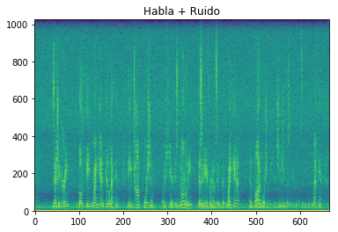
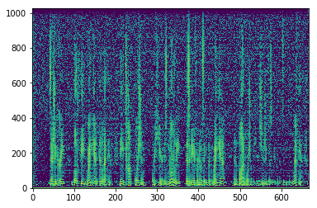
Separación de fuentes
Análisis
Síntesis

Slide 36
MANOS A LA OBRA
SEPARACIÓN DE COMPONENTES ARMÓNICAS Y PERCUSIVAS
REDUCCIÓN DE RUIDO MEDIANTE SUBSTRACCIÓN ESPECTRAL

Slide 37
Separación de fuentes
Análisis
Síntesis
ALGORITMO HAND-MADE

Slide 38
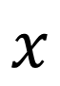
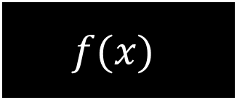
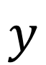

APRENDER LAS REGLAS
Datos
(x,y)
$$y$$
Función de Costo
$$f(x)$$
$$x$$
$$\hat{y}$$
Familia de funciones
Optimizador

Slide 39
Aprender las reglas - generalización
Análisis
Debe generalizar a nuevos datos
Síntesis
MODELO ENTRENADO

Slide 40
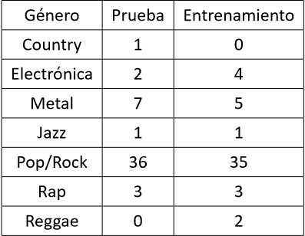
APRENDER LAS REGLAS - datos
Dataset DSD100 (Ono et al., 2015)
Conjunto de entrenamiento: 50 canciones
Conjunto de evaluación: 50 canciones
Para cada canción hay 5 archivos de audio:
Mezcla estereofónica
Bajo
Batería
Voz
Otros

Slide 41
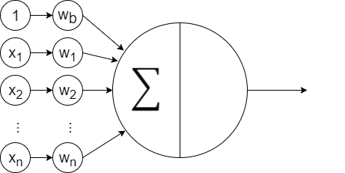
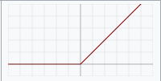
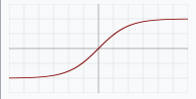
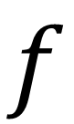
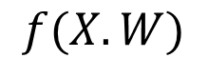
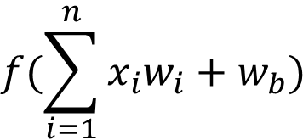
Redes neuronales artificiales
Neurona Artificial
Entradas
Pesos
x
x
$$f$$
$$f(\sum_{i=1}^{n}{x_{i}w_{i}+w_{b})}$$
x
x
Función de activación
$$f(X.W)$$

Slide 42
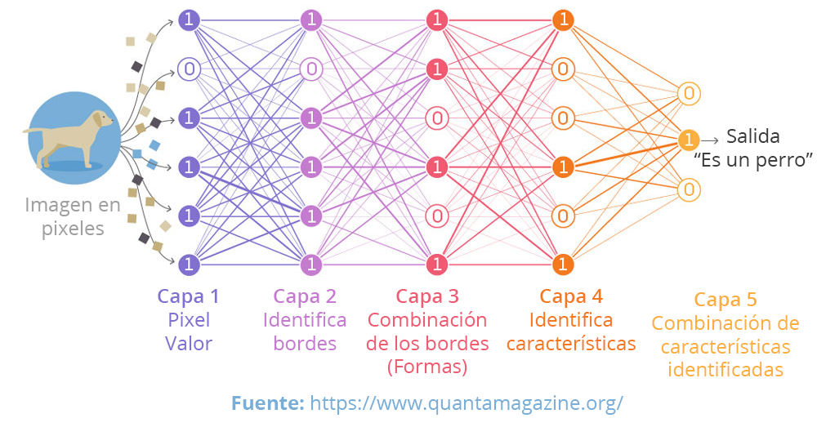
Redes neuronales artificiales

Slide 43

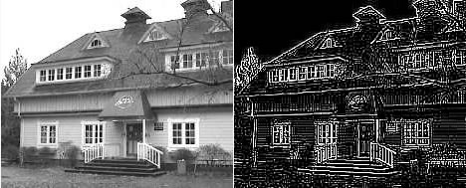
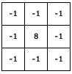
Redes neuronales convolucionales
Capas convolucionales
Se aprenden filtros de convolución.
Las neuronas comparten los pesos
Reducción del número de parámetros
Hiperparámetros:
Tamaño y número de Filtros
Stride
Padding

Slide 44
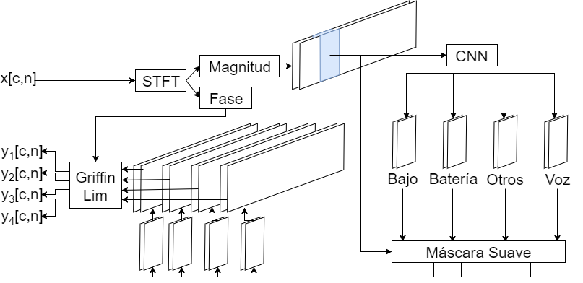
Modelos para separación de fuentes
Entrada
Salida

Slide 45
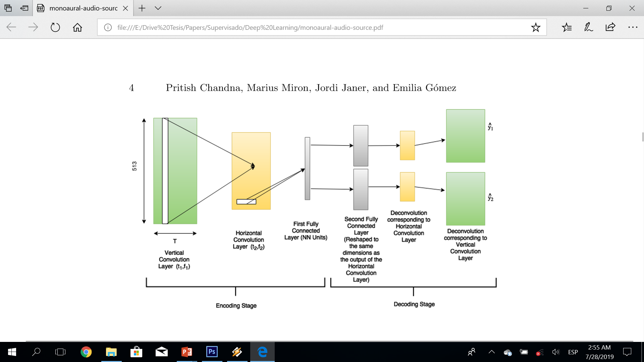
Modelos para separación de fuentes
Punto de partida: Modelo de (Chandna et al., 2016)
1452223 parámetros
T = 25
(1,513) x 50
128
(12, 1) x 30

Slide 46
Modelos para separación de fuentes
Punto de partida: Modelo de (Chandna et al., 2016)
Favorece la detección de patrones en el eje vertical (percusivos)

Slide 47
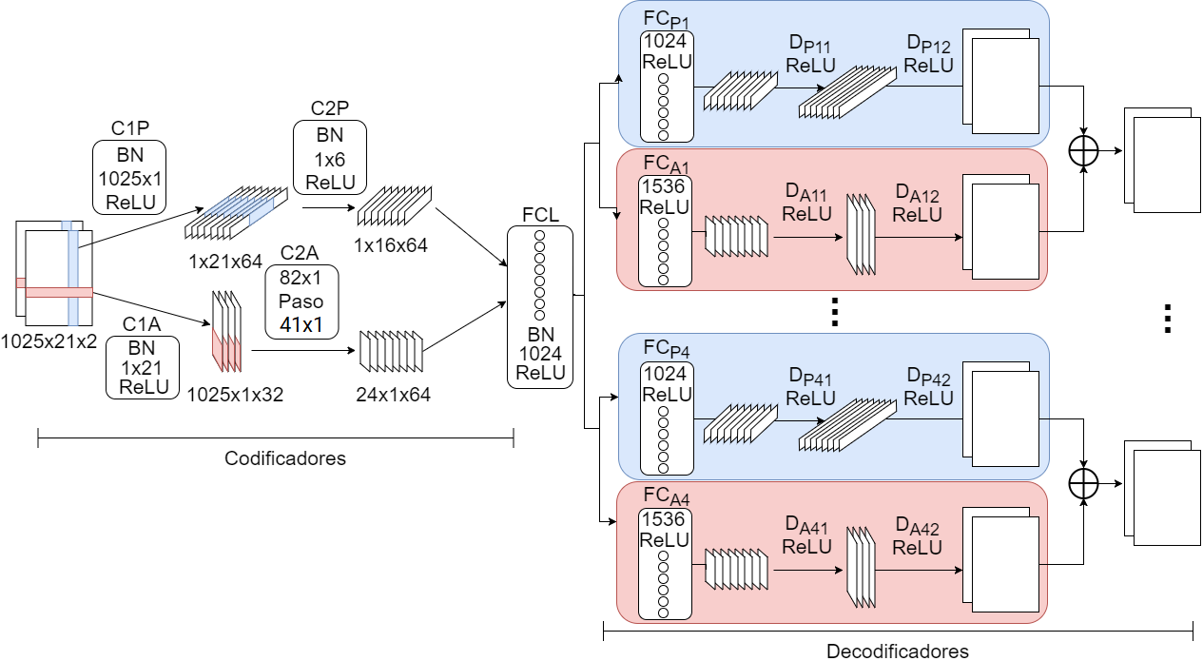
Lo que hice
https://mrpep.github.io/Fast-Music-Source-Separation/
13768108 parámetros
Verticales
Horizontales

Slide 48
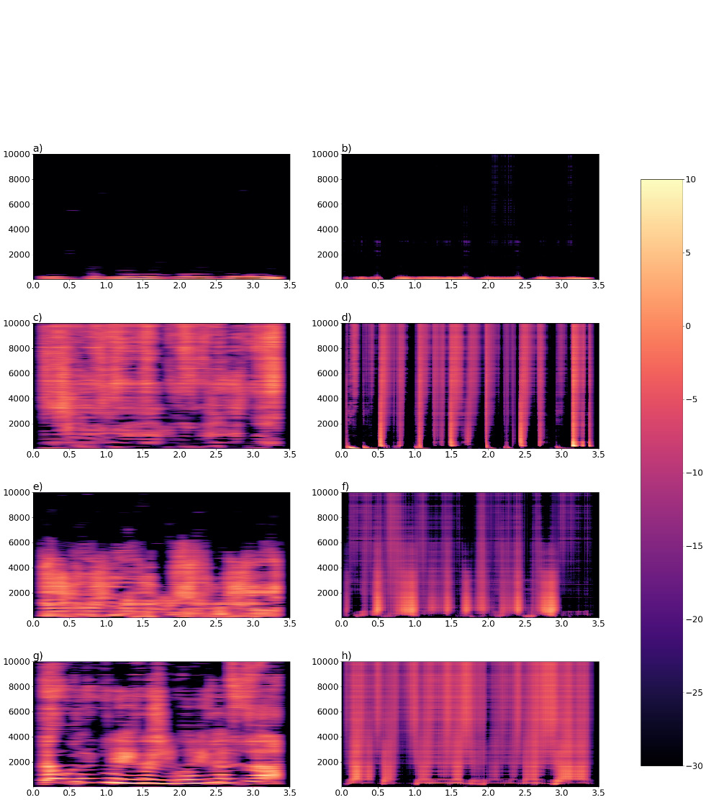
Lo que hice
https://mrpep.github.io/Fast-Music-Source-Separation/
Rama armónica
Rama percusiva
Bajo
Batería

Slide 49
Lo que hice
https://mrpep.github.io/Fast-Music-Source-Separation/
Rama armónica
Rama percusiva
Otros
Voz

Slide 50
Lo que hice
https://mrpep.github.io/Fast-Music-Source-Separation/
Se generaron nuevos datos de manera artificial:
Nuevos coeficientes de mezcla.
Nuevos coeficientes de panorama.
Mezcla de fuentes de distintas canciones.
Uso de reverberación artificial.
Pitch Shifting de la Voz.
Estéreo a Mono.
Intercambio de canal L y R
Distorsión y realce de agudos en Bajo.
Uso de ReLU y normalización por lotes
Pesos compartidos entre capas convolucionales en decodificadores
Mayor número de parámetros

Slide 51
Lo que otros hicieron
Open-Unmix: https://sigsep.github.io/open-unmix/#paper
Wave-Unet: http://jordipons.me/apps/end-to-end-music-source-separation/
SISEC: https://sisec18.unmix.app/#/methods
Datasets: https://sigsep.github.io/datasets/

Slide 52
Otras aplicaciones de deep learning al audio
Speech denoising:
http://jordipons.me/apps/speech-denoising-wavenet/
Multispeaker separation:
http://www.merl.com/demos/deep-clustering
Voice conversion:
https://github.com/CorentinJ/Real-Time-Voice-Cloning
https://www.youtube.com/watch?v=AmUC4m6w1wo
Lip reading:
http://lipnet.ai/
Composición automática:
https://magenta.tensorflow.org/piano-transformer
Speech emotion recognition

Slide 53
Muchas gracias por su atención
LEONARDO PEPINO
leonardodpepino@gmail.com

